Slide 1
BLOQUE 3 – LA SENTENCIA SELECT
BASES DE DATOS, 1º DAM
Dr. Jorge Juan munoz morera

Slide 2
CARGAR LA BASE DE DATOS NORTHWIND EJECUTANDO EL CORRESPONDIENTE SCRIPT SQL

Slide 3
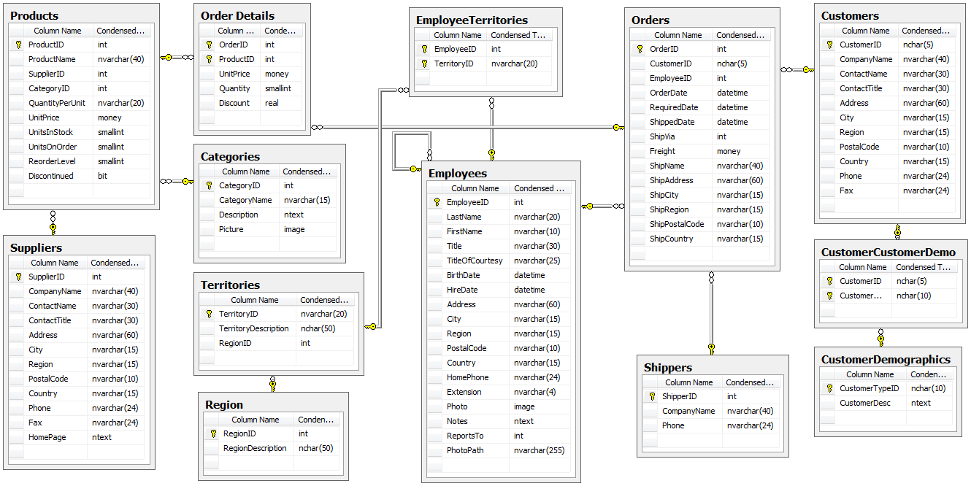
northwind

Slide 4
UN POCO DE HISTORIA
Edgar Frank Codd publica “A relational model of data for large shared data banks”.
IBM aprovecha el modelo de Codd para desarrollar un lenguaje acorde y lo llama SEQUEL (Structured English QUEry Language).
Pasa a llamarse SQL.
En 1979 la empresa Relational Software saca la primera implementación commercial de SQL (se convirtió en Oracle).
En 1992 SQL se convierte en ANSI-SQL (estándar).

Slide 5
Lenguaje de manipulación de datos
SELECT
INSERT
DELETE
UPDATE
BLOQUE 3

Slide 6
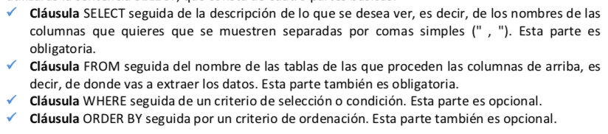
LA SENTENCIA SELECT

Slide 7
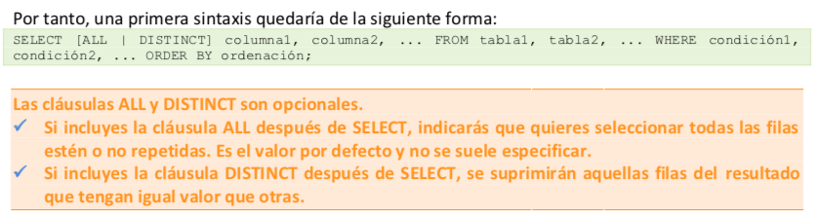
LA SENTENCIA SELECT

Slide 8
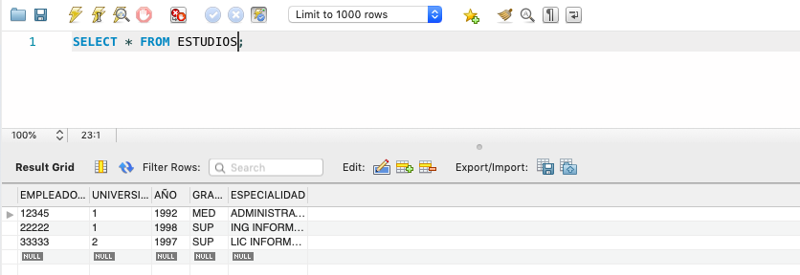
LA SENTENCIA SELECT - EJEMPLO

Slide 9
LA SENTENCIA SELECT - EJEMPLO
- Seleccionar todas las filas de la table ORDERS de la base de datos NORTHWIND.

Slide 10
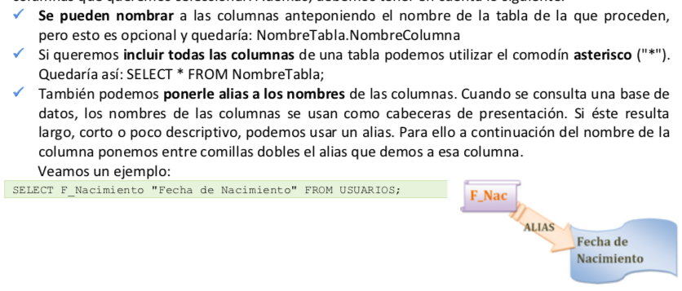
LA SENTENCIA SELECT

Slide 11
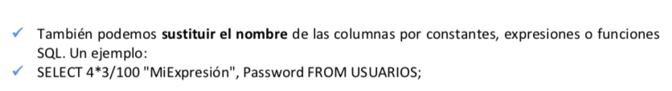
LA SENTENCIA SELECT

Slide 12
LA cláusula ORDER BY
En lconsultas anteriores hemos obtenido una lista de nombres y apellidos. Sería conveniente que aparecieran ordenadas por apellidos, ya que siempre si necesitáramos localizar un registro concreto la búsqueda sería más rápida. Para ello usaremos la cláusula ORDER BY.

Slide 13
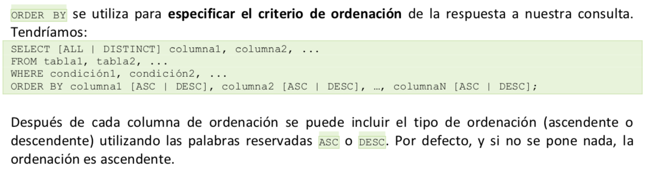
LA cláusula ORDER BY

Slide 14
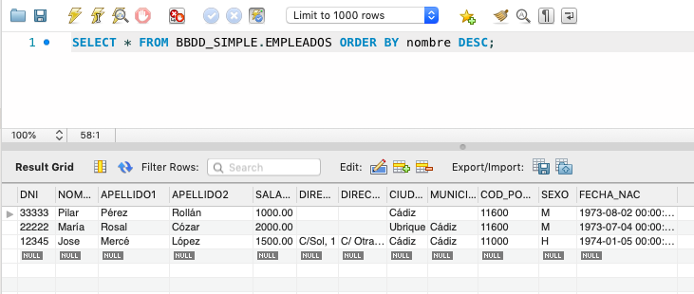
LA cláusula ORDER BY

Slide 15
LA cláusula ORDER BY

Slide 16
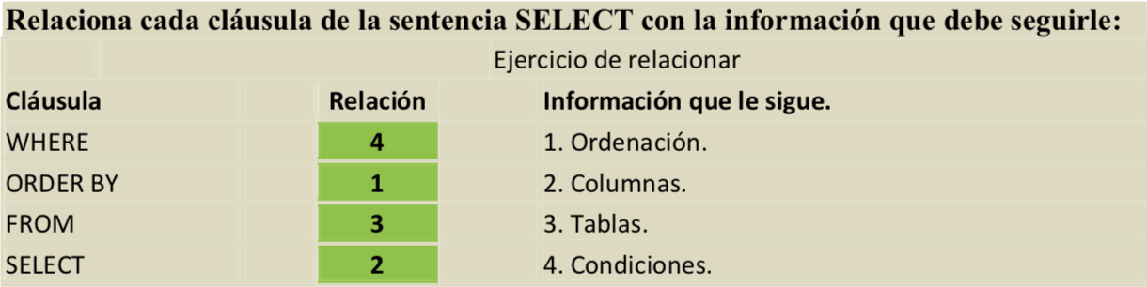
PREGUNTA

Slide 17
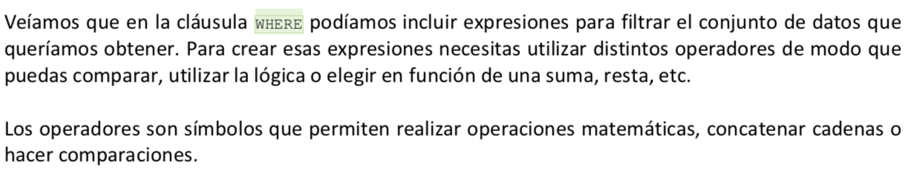
operadores

Slide 18
LA cláusula WHERE
La sentencia SELECT se usa para obtener todas o un subconjunto de columnas de una o varias tablas. Pero esta selección afecta a todas las filas (registros) de la tabla. Si queremos restringir esta selección a un subconjunto de filas debemos especificar una condición que deben cumplir aquellos registros que queremos seleccionar.
A continuación de la palabra WHERE será donde pongamos la condición que han de cumplir las filas
para salir como resultado de dicha consulta.

Slide 19
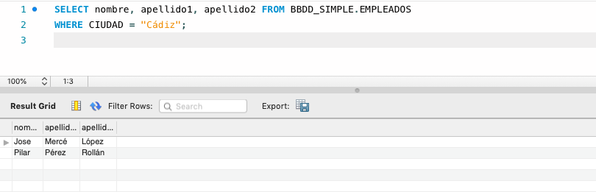
LA cláusula WHERE

Slide 20
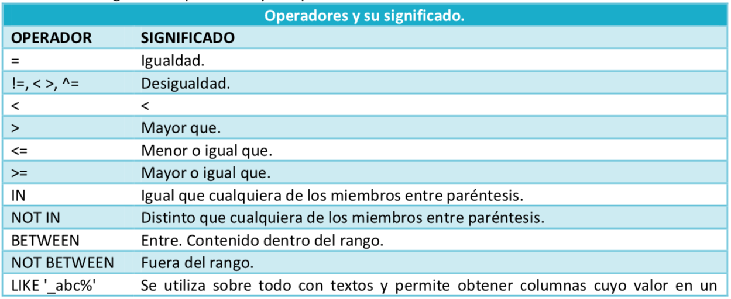
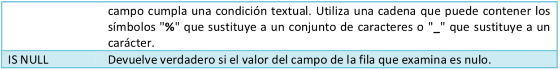

Operadores de comparación

Slide 21
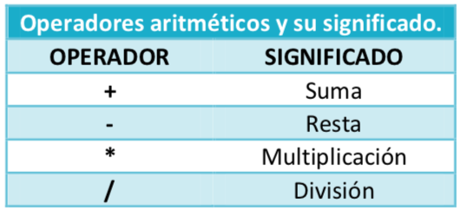
Operadores aritméticos

Slide 22
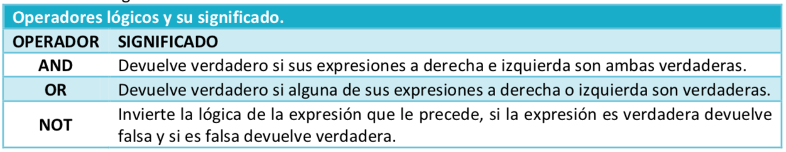
Operadores lógicos

Slide 23
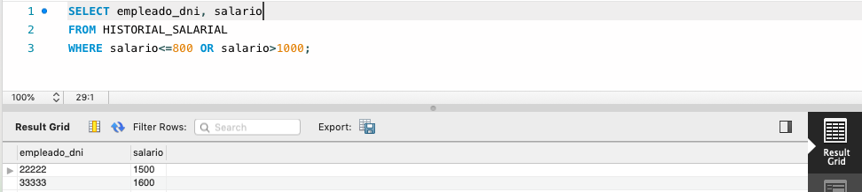
Operadores lógicos

Slide 24
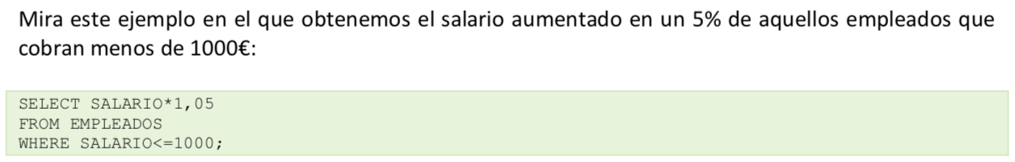
Operadores aritméticos
¡Ojo!

Slide 25
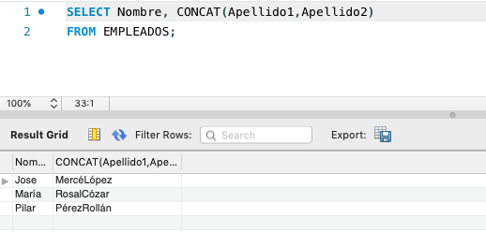
Concatenacion de cadenas

Slide 26
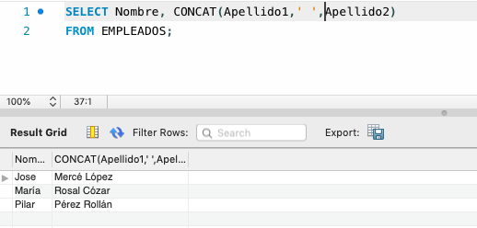
Concatenacion de cadenas

Slide 27
búsqueda de cadenas
https://www.w3schools.com/sql/sql_like.asp

Slide 28
CONSULTAS CALCULADAS (I)
En algunas ocasiones es interesante realizar operaciones con algunos campos para obtener información derivada de éstos. Si tuviéramos un campo Precio, podría interesarnos calcular el precio incluyendo el IVA o si tuviéramos los campos Sueldo y Paga Extra, podríamos necesitar obtener la suma de los dos campos. Para ello haremos uso de la creación de campos calculados.

Slide 29
CONSULTAS CALCULADAS (II)
Los operadores aritméticos se pueden utilizar para hacer cálculos en las consultas.
Estos campos calculados se obtienen a través de la sentencia SELECT poniendo a continuación la expresión que queramos. Esta consulta no modificará los valores originales de las columnas ni de la tabla de la que se está obteniendo dicha consulta, únicamente mostrará una columna nueva con los valores calculados.

Slide 30
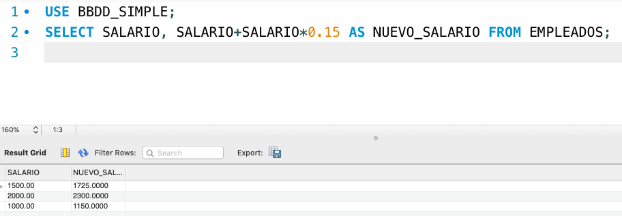
CONSULTAS CALCULADAS (III)

Slide 31
EJERCICIO
Imprimir el nombre de producto, precio unitario y precio unitario tras aplicar un descuento del 30%, traduciendo al español los nombres de las columnas generadas en el informe.

Slide 32
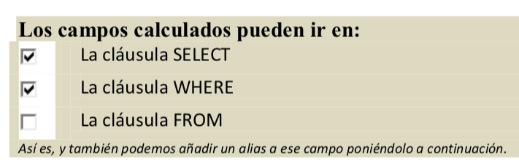
CONSULTAS CALCULADAS (IV)

Slide 33
FUNCIONES (I)
En casi todos los Sistemas Gestores de Base de Datos existen funciones ya creadas que facilitan la creación de consultas más complejas. Dichas funciones varían según el SGBD. Las funciones son realmente operaciones que se realizan sobre los datos y que realizan un determinado cálculo. Para ello necesitan unos datos de entrada llamados parámetros o argumentos y en función de éstos, se realizará el cálculo de la función que se esté utilizando. Normalmente los parámetros se especifican entre paréntesis.

Slide 34
FUNCIONES (II)
- Las funciones se pueden incluir en las cláusulas SELECT, WHERE y ORDER BY.
- Se especifican de la siguiente manera:
NombreFunción (arg1[, arg2, …])
- Puedes anidar funciones dentro de funciones.

Slide 35
Referencia funciones
https://www.w3schools.com/sql/sql_ref_mysql.asp

Slide 36
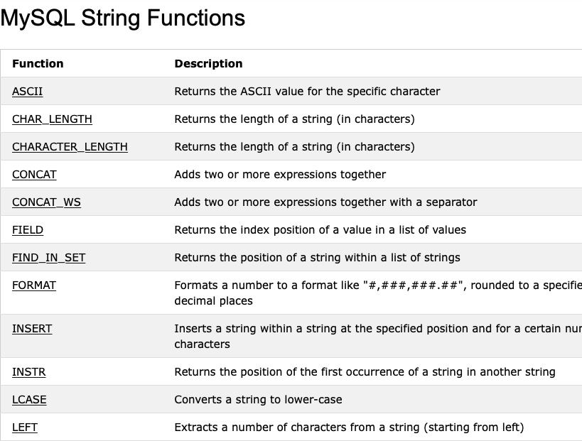
FUNCIONES de cadena (I)

Slide 37
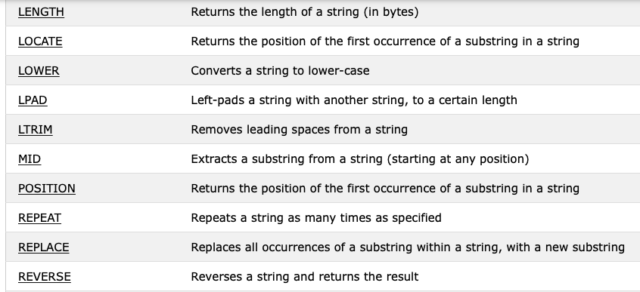
FUNCIONES de cadena (II)

Slide 38
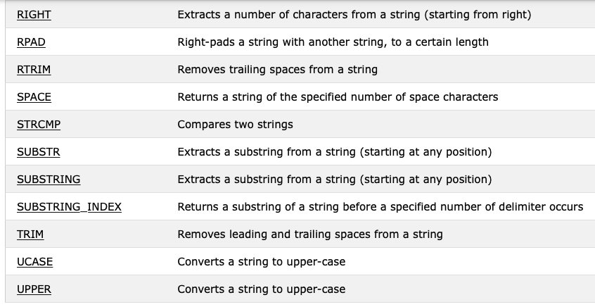
FUNCIONES de cadena (III)

Slide 39
EJERCICIO
Elegir 5 funciones de cadena y crear 5 consultas que hagan uso de ellas y operen sobre la base de datos BBDD_SIMPLE.

Slide 40
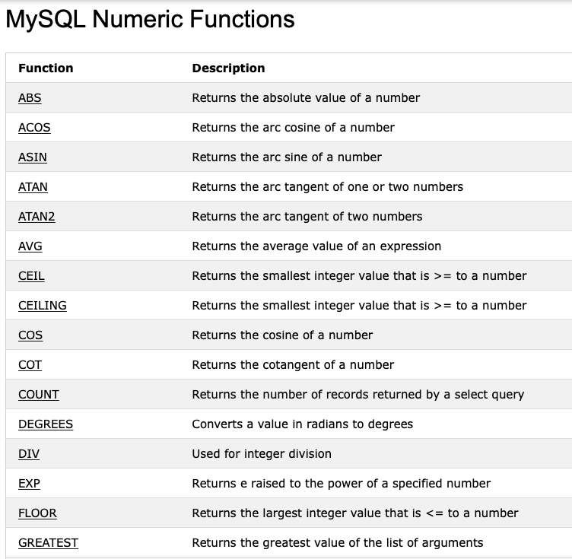
FUNCIONES numéricas (I)

Slide 41
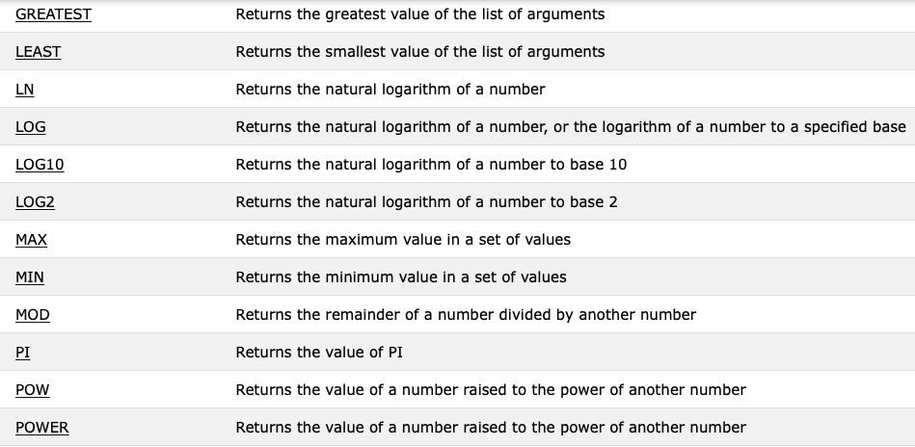
FUNCIONES numéricas (II)

Slide 42
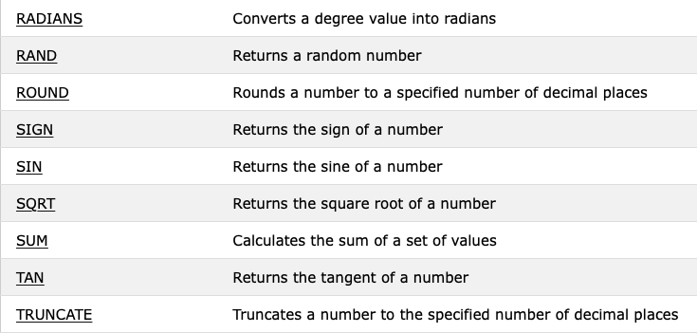
FUNCIONES numéricas (III)

Slide 43
EJERCICIO
Elegir 5 funciones numéricas y crear 5 consultas que hagan uso de ellas y operen sobre la base de datos BBDD_SIMPLE.

Slide 44
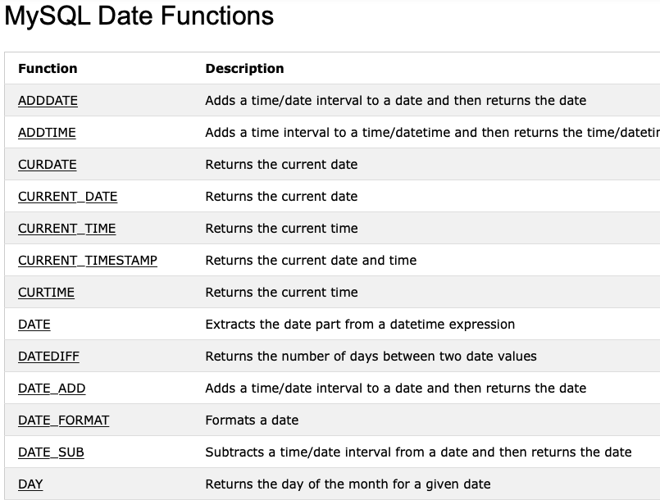
FUNCIONES de fecha (I)

Slide 45
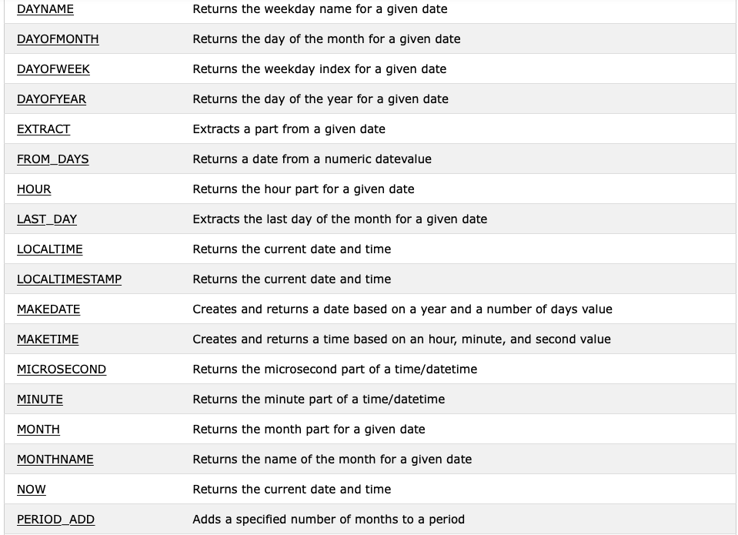
FUNCIONES de fecha (II)

Slide 46
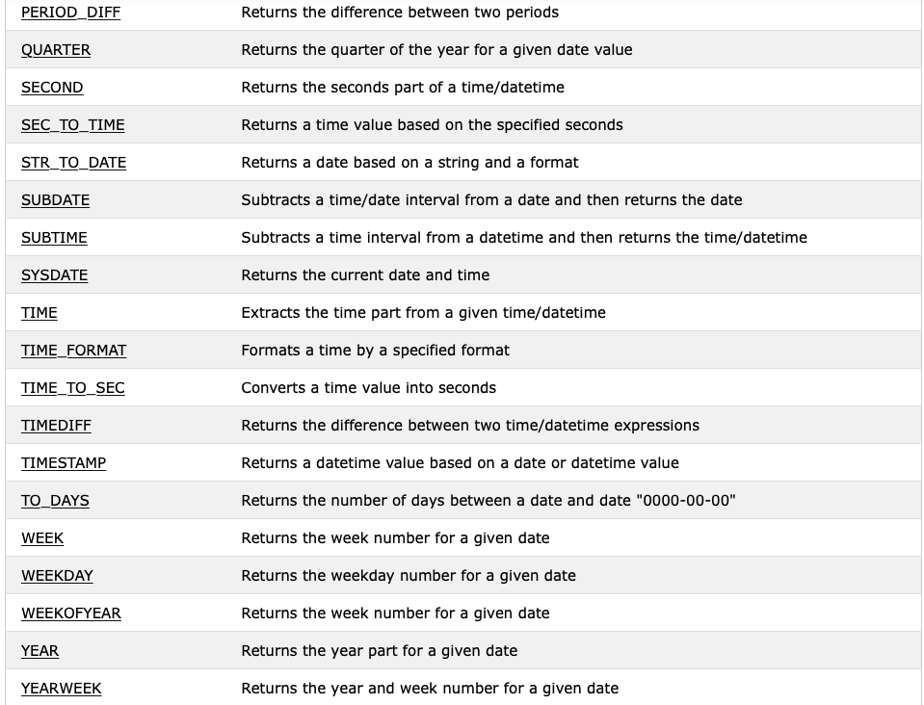
FUNCIONES de fecha (III)

Slide 47
EJERCICIO
Elegir 5 funciones de fecha y crear 5 consultas que hagan uso de ellas y operen sobre la base de datos BBDD_SIMPLE.

Slide 48
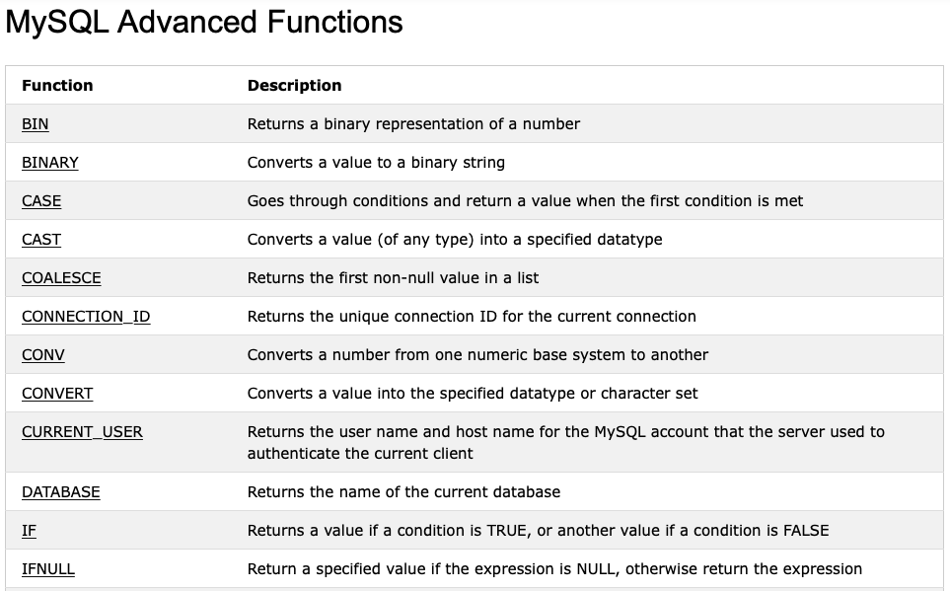
FUNCIONES avanzadas (i)

Slide 49
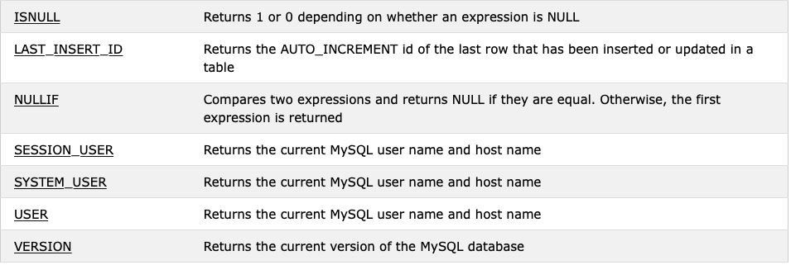
FUNCIONES avanzadas (iI)

Slide 50
EJERCICIO
Elegir 5 funciones avanzadas y crear 5 consultas que hagan uso de ellas y operen sobre la base de datos BBDD_SIMPLE.

Slide 51
FUNCIONES de agregado (I)
Éstas funciones toman un grupo de datos (una columna) y producen un único dato que resume el grupo. Por ejemplo, la función SUM() acepta una columna de datos numéricos y devuelve la suma de estos.
Todas las funciones se aplican a las filas del origen de datos una vez ejecutada la cláusula WHERE
(si la tuviéramos).
Todas las funciones (excepto COUNT) ignoran los valores NULL.

Slide 52
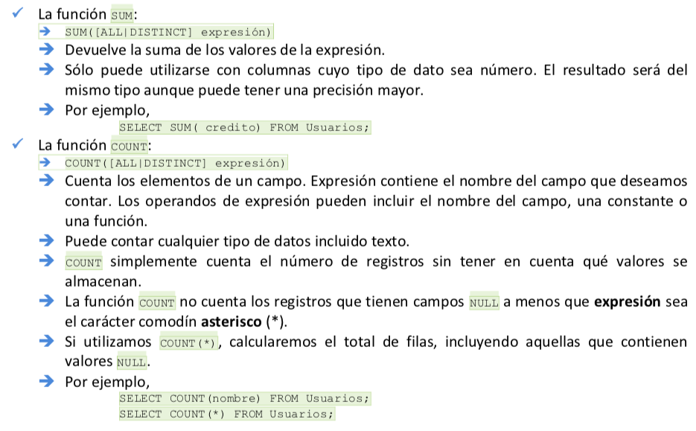
FUNCIONES de agregado SUM, COUNT

Slide 53
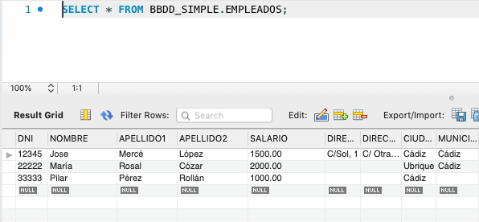
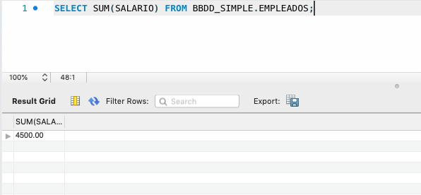
FUNCIONES de agregado SUM, COUNT

Slide 54
EJERCICIO – BBDD northwind
Contar el número de productos para los que no hay stock.
Sumar el total de unidades en stock de todos los productos cuyo campo UnitsInOrder no sea cero.
Contar el número de empleados cuyo nombre empieza por la letra A.

Slide 55
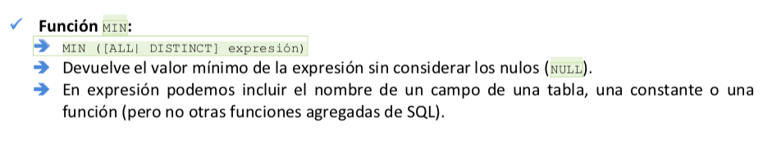
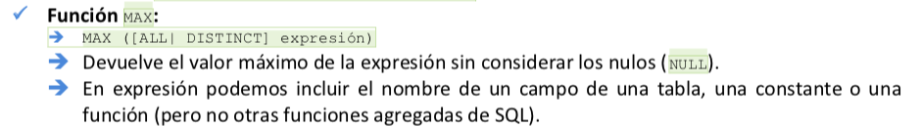
FUNCIONES de agregado min, max

Slide 56
EJERCICIO – BBDD northwind
Imprimir el número máximo de unidades en stock.
Imprimir el número mínimo de unidades en stock.
De todos aquellos productos cuyo campo UnitsOnOrder es superior a 30, imprimir el número máximo de unidades en stock.
De todos aquellos productos para los que no hay stock, el precio mayor.

Slide 57
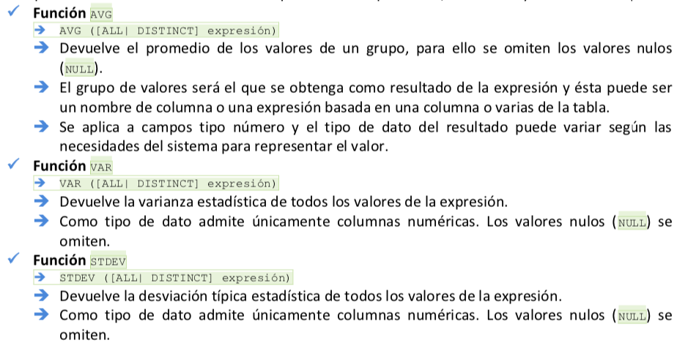
FUNCIONES de agregado AVG, VAR_POP, STDDEV
_POP
--------- STDDEV

Slide 58
EJERCICIO – BBDD northwind
Imprimir la media, varianza y desviación típica del precio de los productos, imprimiendo los resultados con los nombres MEDIA, VARIANZA y DESVIACIÓN.

Slide 59
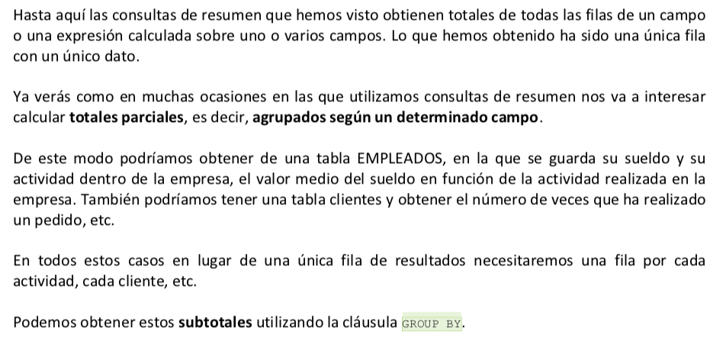
AGRUPAMIENTO DE REGISTROS

Slide 60
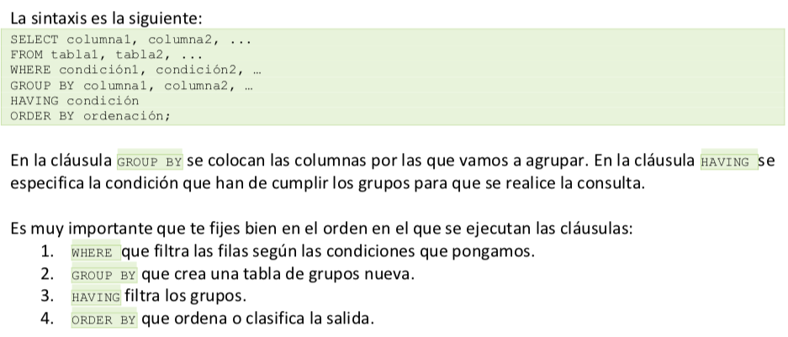
AGRUPAMIENTO DE REGISTROS

Slide 61
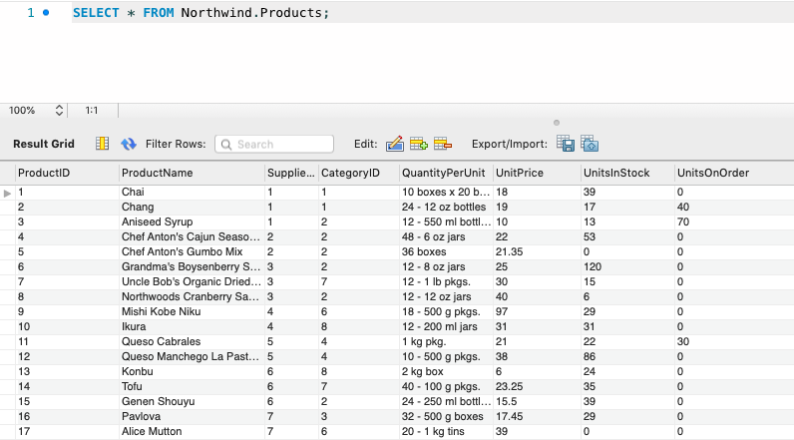
AGRUPAMIENTO DE REGISTROS

Slide 62
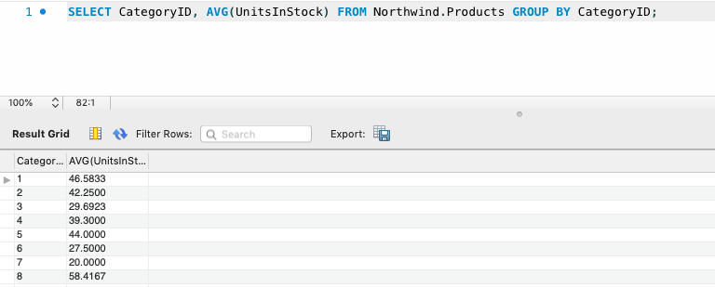
AGRUPAMIENTO DE REGISTROS

Slide 63
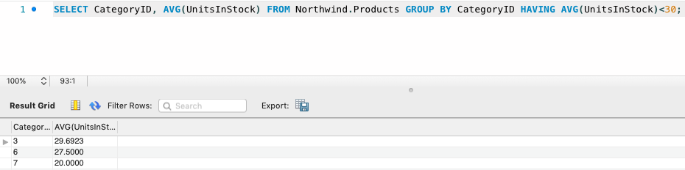
AGRUPAMIENTO DE REGISTROS

Slide 64
EJERCICIO – BBDD northwind
De la tabla pedidos (Orders), imprimir por cada empleado el número de pedidos. Debe mostrarse el ID de empleado como ID DEL EMPLEADO y el número de pedidos como NUM_PEDIDOS.
De la tabla OrderDetails, por cada pedido, imprimir el ID de pedido y el total de unidades.
Repetir el ejercicio anterior imprimiendo solo aquellos pedidos con un numero total de unidades inferior a 50.
En la tabla empleados, por cada país imprimir el número de empleados que ostentan el cargo de “Sales Representative”. Imprimir el nombre del país y el número.
En la tabla empleados, por cada país imprimir el número de empleados que NO ostentan el cargo de “Sales Representative”. Imprimir el nombre del país y el número.

